Slide 1
Стихотворение
Владимира Александровича Степанова
«Рассказ ветерана»
Презентацию выполнила: воспитатель СОГБОУ «Вяземская начальная школа-детский сад «Сказка» для детей с ОВЗ»
Позлевич Лариса Николаевна
г. Вязьма
2017 г.

Slide 2
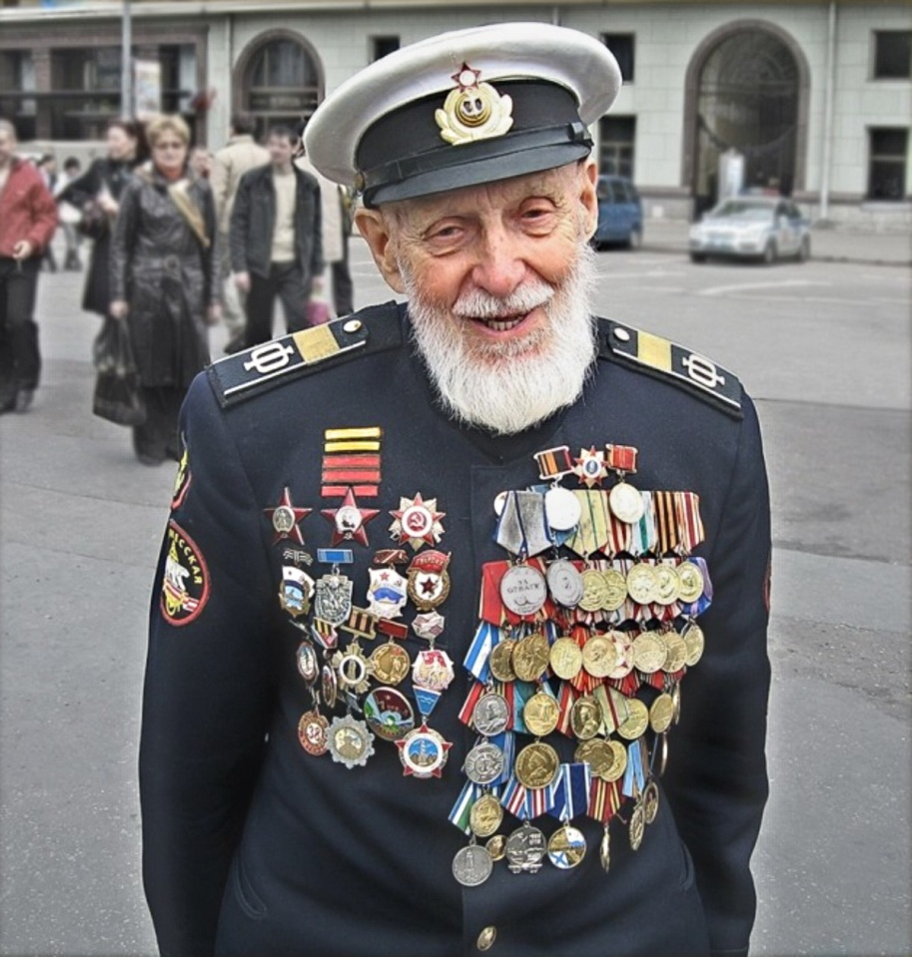
Рассказ ветерана
Я, ребята, на войне
В бой ходил, горел в огне.
Мёрз в окопах под Москвой,
Но, как видите, - живой.
Не имел, ребята, права
Я замёрзнуть на снегу,
Утонуть на переправах,
Дом родной отдать врагу.
Должен был прийти я к маме,
Хлеб растить, косить траву.
В День Победы вместе с вами
Видеть неба синеву.
Помнить всех, кто в горький час
Сам погиб, а землю спас…
Я веду сегодня речь
Вот о чём, ребята:
Надо Родину беречь
По-солдатски свято!

Slide 3
Я, ребята, на войне В бой ходил, горел в огне.

Slide 4
Мёрз в окопах под Москвой, Но, как видите, - живой.

Slide 5
Не имел, ребята, права Я замёрзнуть на снегу,

Slide 6
Утонуть на переправах, Дом родной отдать врагу.

Slide 7
Должен был прийти я к маме, Хлеб растить , косить траву.

Slide 8
В День Победы вместе с вами Видеть неба синеву.

Slide 9
Помнить всех, кто в горький час Сам погиб, а землю спас… .

Slide 10
Я веду сегодня речь Вот о чём, ребята:

Slide 11
Надо Родину беречь По-солдатски свято!

